Slide 1
진행사항 발표
빅피처
이수경, 이지은, 황은빈

Slide 2
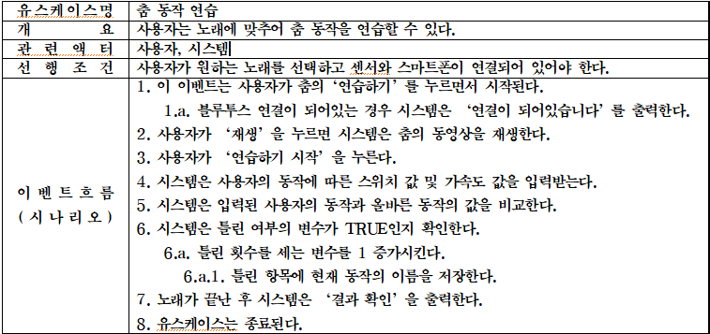
Use Case – 춤 동작 연습 수정

Slide 3
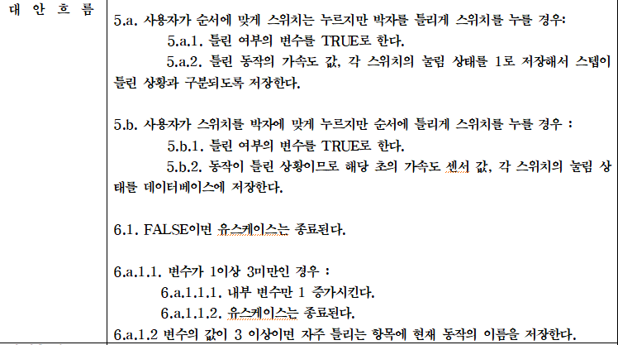
Use Case – 춤 동작 연습 수정

Slide 4
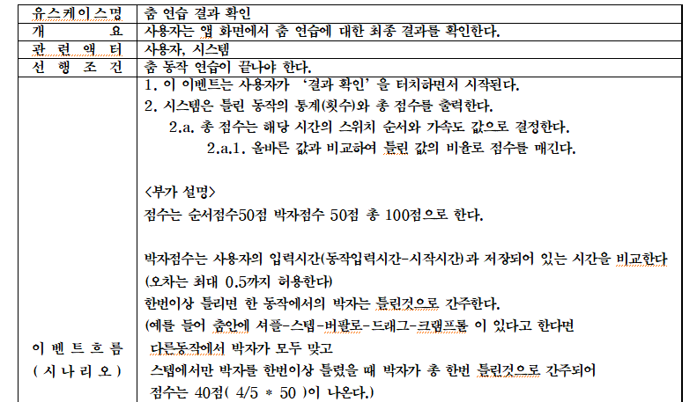
Use Case-춤 연습 결과 확인 수정

Slide 5
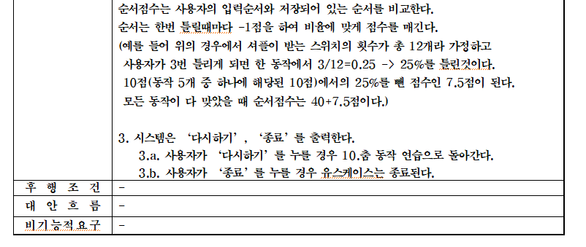

Slide 6
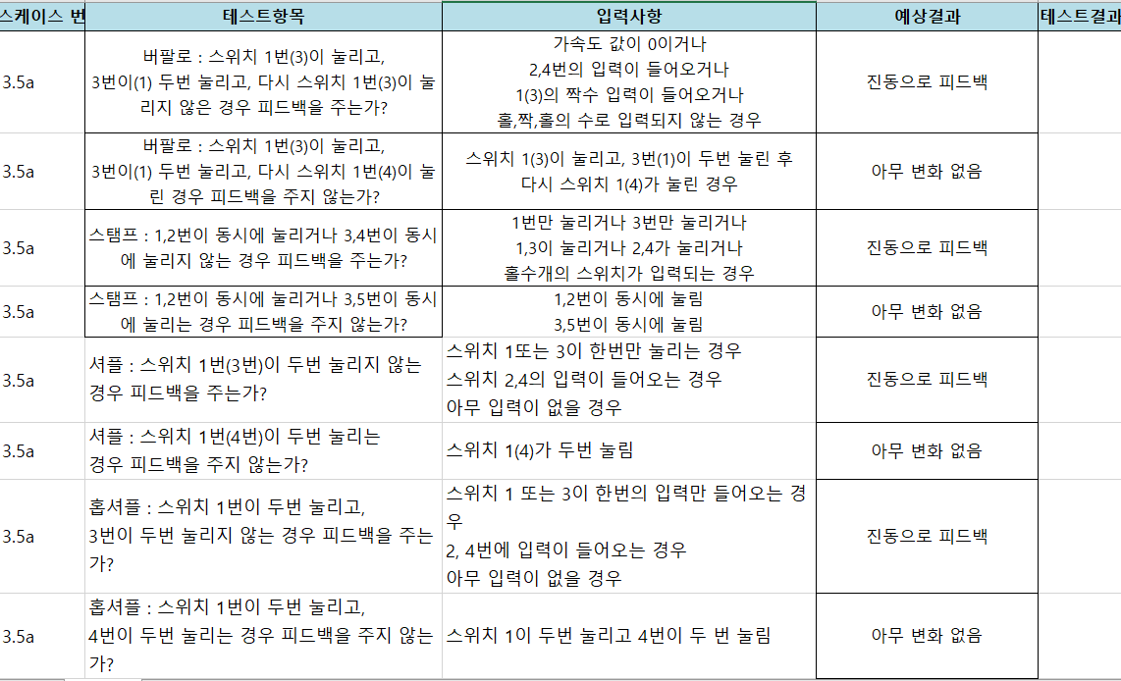
Test Case

Slide 7
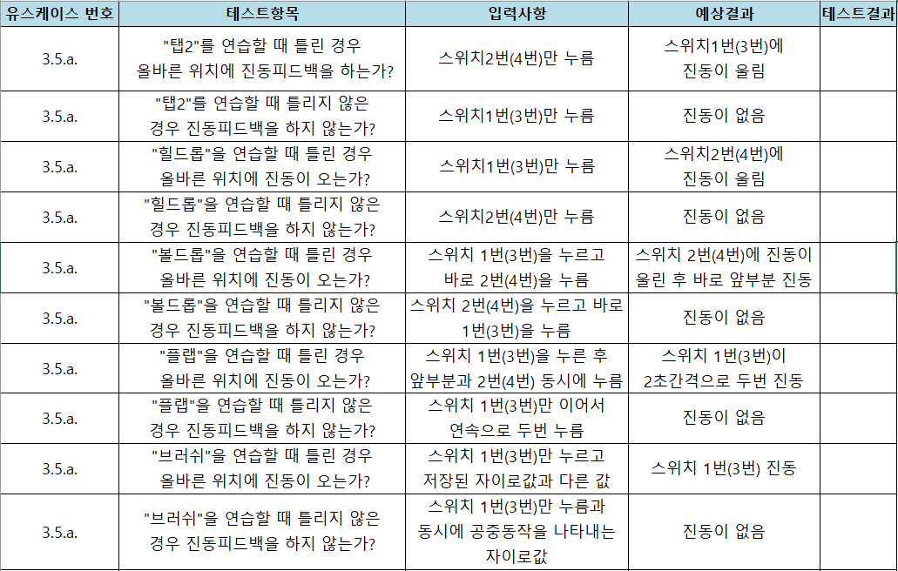
Test Case

Slide 8
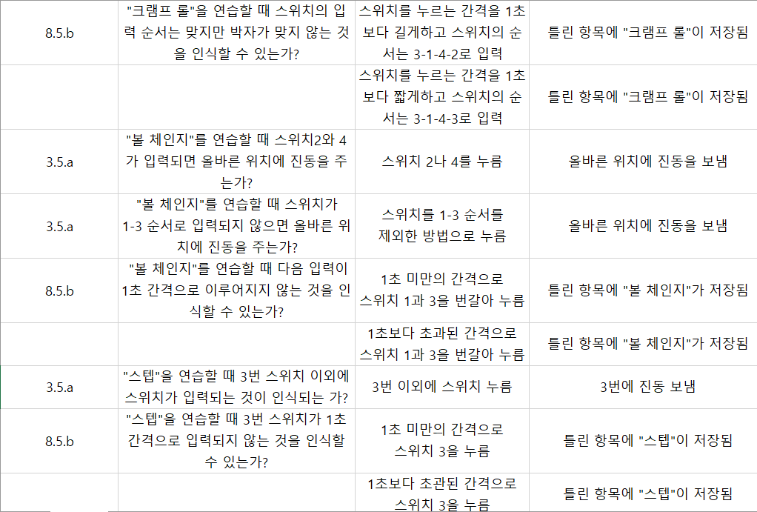
Test Case

Slide 9
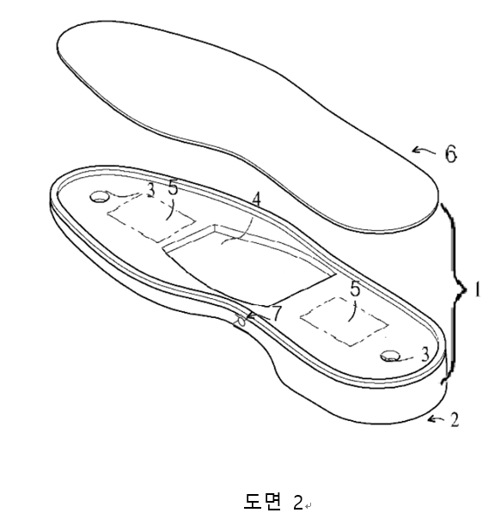
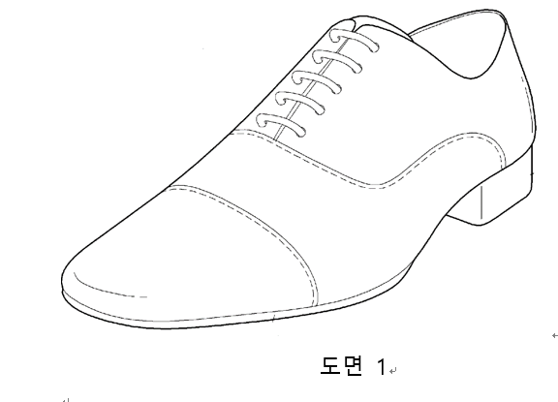
하드웨어 분석서-도면

Slide 10
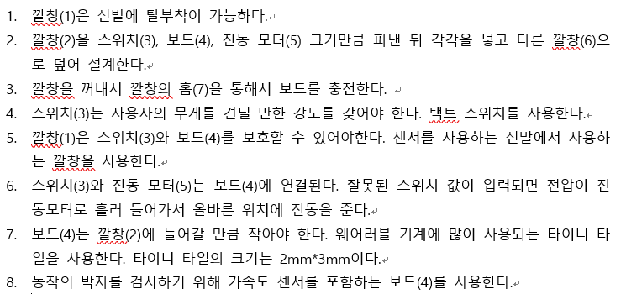
하드웨어 분석서-구조 설명

Slide 11
HW Test
https://youtu.be/Ug8AIysgXB8
https://youtu.be/YVdHAJ8J2dE
https://youtu.be/wN9xaldhD1c

Slide 12
